Slide 1
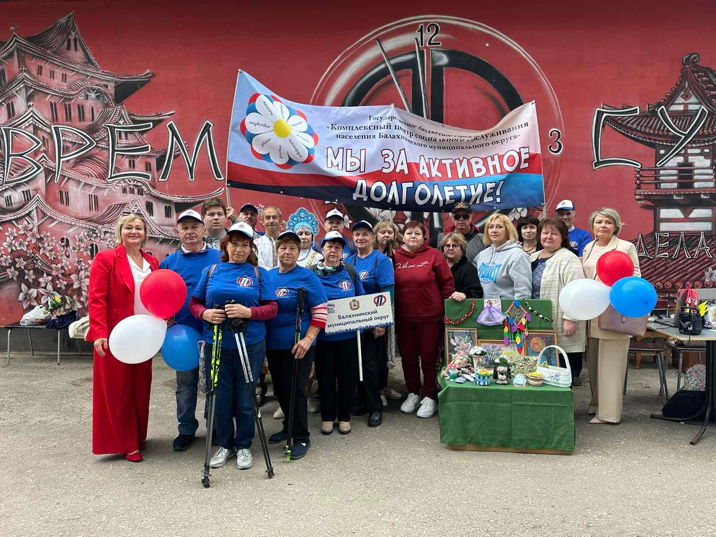
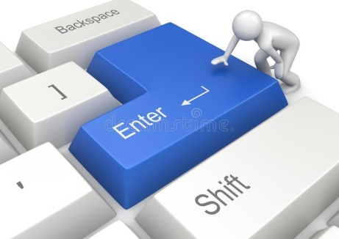
МИР АКТИВНОГО ДОЛГОЛЕТИЯ Компьютерный клуб «Enter»
Комплексный центр социального обслуживания населения
Балахнинского муниципального округа

Slide 2
Мир активного долголетия
Старение населения Земли – один из важнейших глобальных демографических вызовов современности. По прогнозу ООН, к 2050 году в мире доля людей старшего возраста (65 лет и старше) превысит 16% от общей численности населения. К 2030 году пожилыми будут считаться 1,4 млрд человек. Такие прогнозы требуют уже сегодня поиска новых подходов к созданию благоприятной среды для активного долголетия и формированию комфортных условий жизни граждан старшего поколения.
Тематическая сессия «Мир активного долголетия: трансформация» в рамках Третьего Евразийского Женского Форума
Санкт-Петербург 13-15 октября 2021

Slide 3
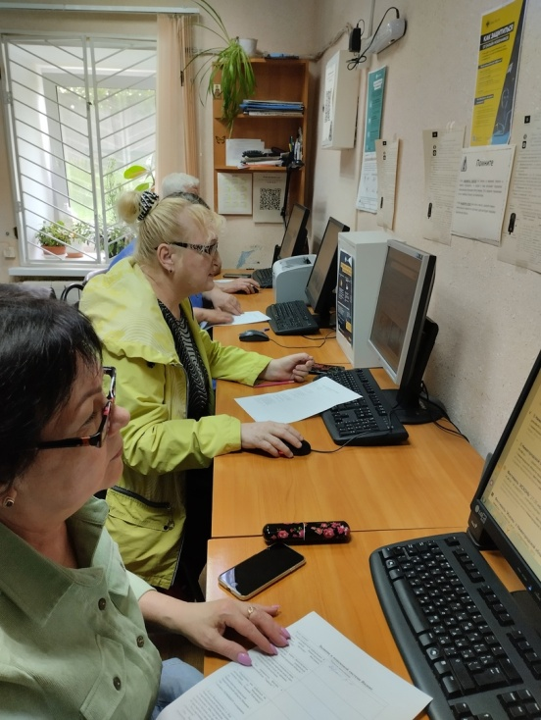
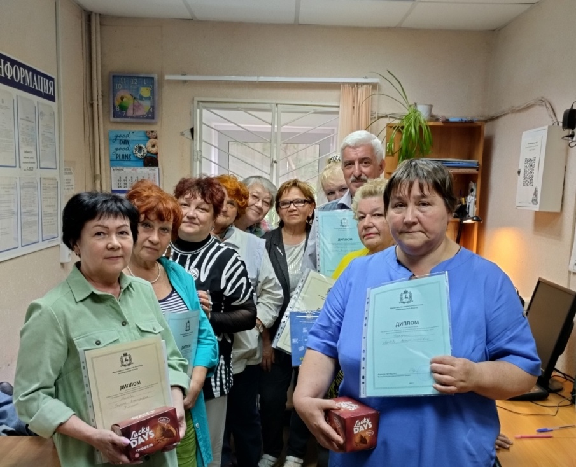
История создания
Клуб выпускников компьютерных курсов «Enter» был организован после открытия площадки для обучения пользователей старшего поколения основам компьютерной грамотности в 2022 году в КЦСОН БМО

Slide 4
В организации обучения и работы клуба помог опыт работы в областном грантовом проекте «Статус-Онлайн» с 2015 по 2018 г нижегородской общественной организации НРБОО «Забота» в УСЗН Сормовского района г.Нижнего Новгорода, в Министерстве информационных технологий Нижегородской области , итоги которого отражены на специальном сайте http://статус-онлайн.рф/

Slide 5
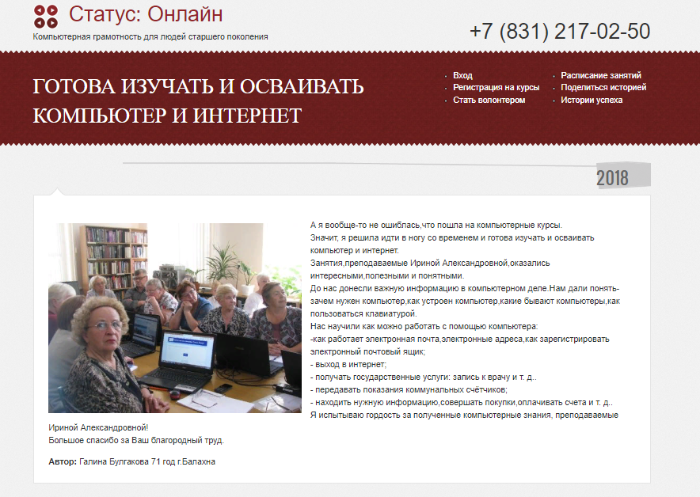

Slide 6
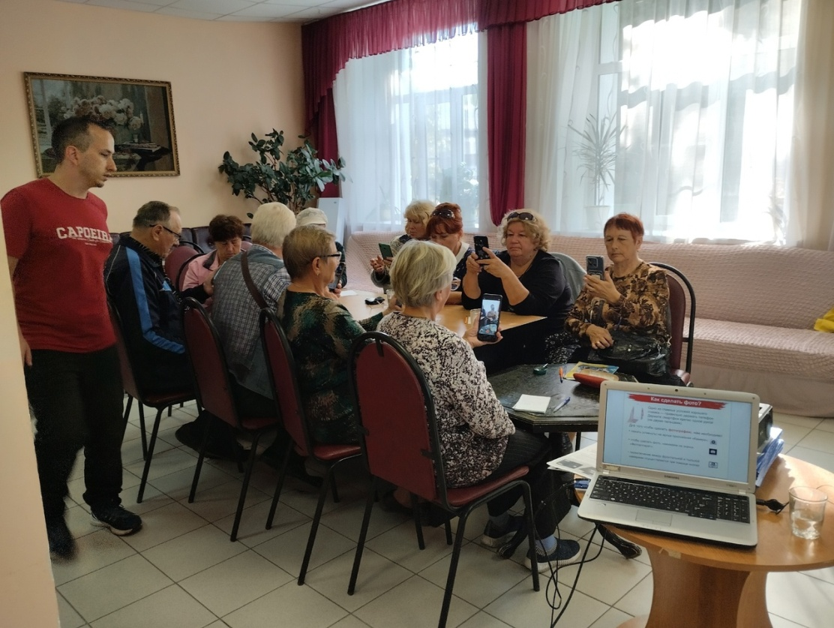
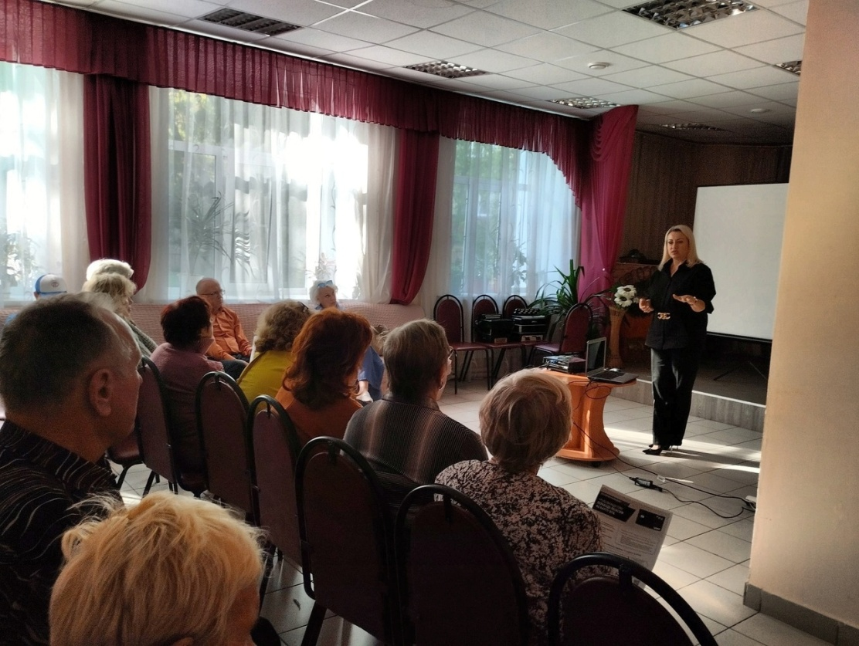
Наша деятельность
В рамках клуба еженедельно по пятницам проводятся консультации по использованию компьютерных устройств (компьютеров, ноутбуков, смартфонов , планшетов) в практических целях - получения госуслуг, банковских услуг, дистанционного оформления билетов, путевок , использования мессенджеров и социальных сетей для активного участия в общественной жизни и трудоустройства.

Slide 7
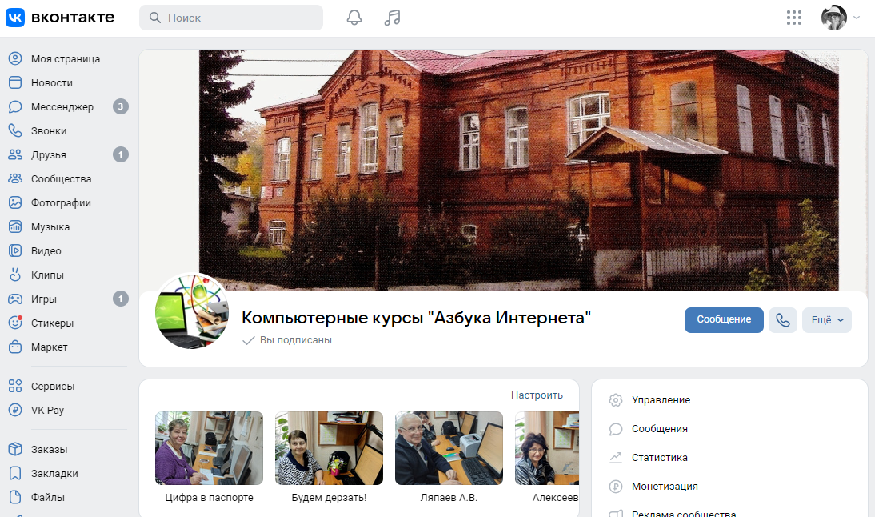
Состав членов клуба активно пополняется последующими выпусками групп обучения навыкам владения информационными технологиями.
Деятельность клуба и необходимая информация регулярно освещается на странице сообщества « Компьютерные курсы «Азбука Интернета» КЦСОН БМО» в социальной сети ВКОНТАКТЕ https://vk.com/kkurskcsonbal
Для организации работы используется специальная группа «Компьютерный клуб «ENTER»» в мессенджере VIBER

Slide 8
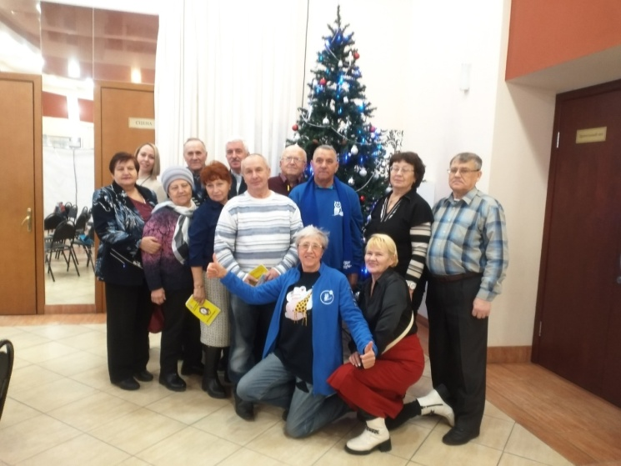
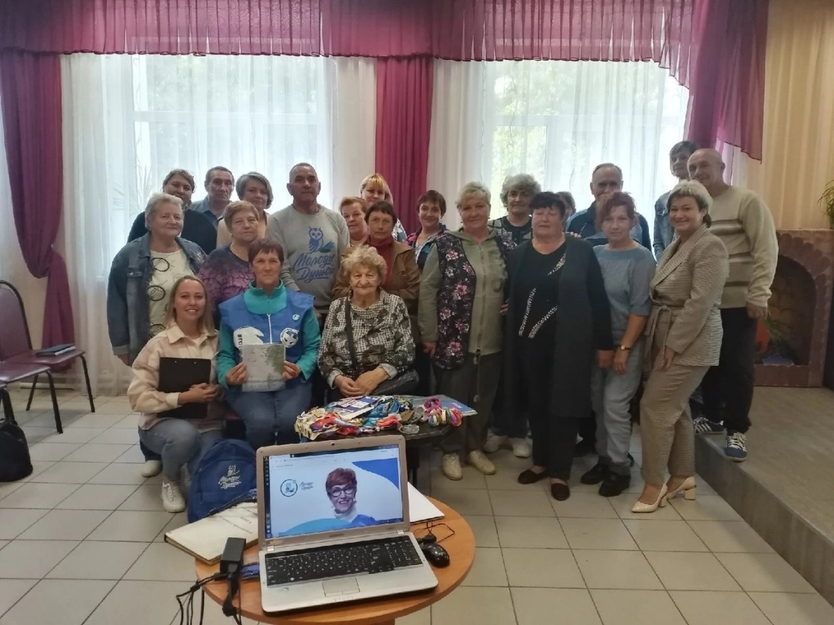
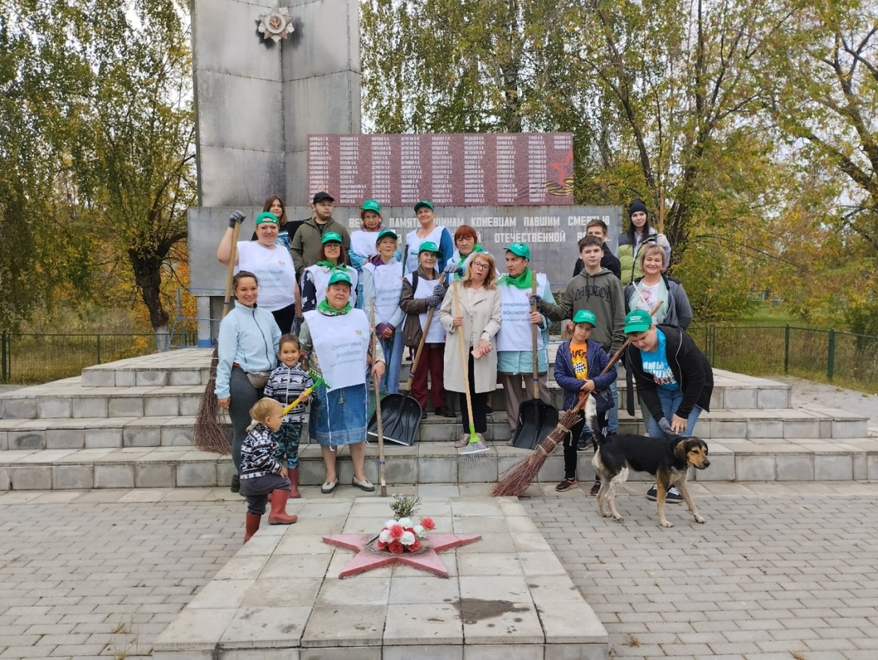
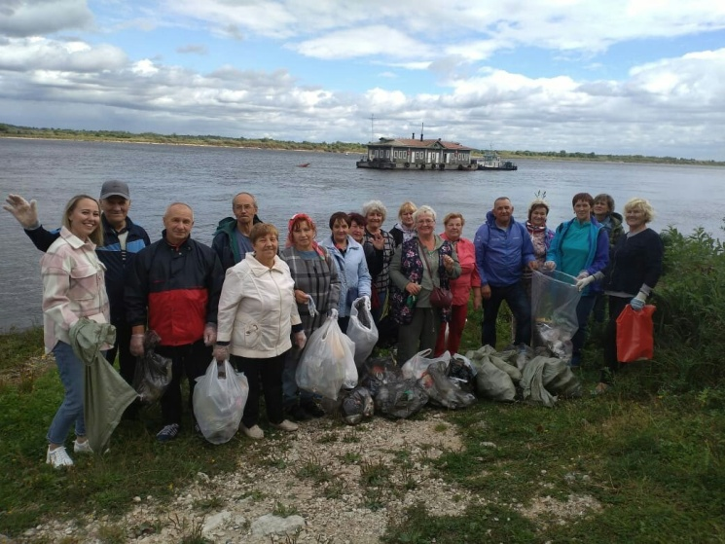
Серебряные волонтеры
Члены клуба становятся активными участниками движения серебряных волонтеров с использованием сайта ДОБРО. РФ

Slide 9
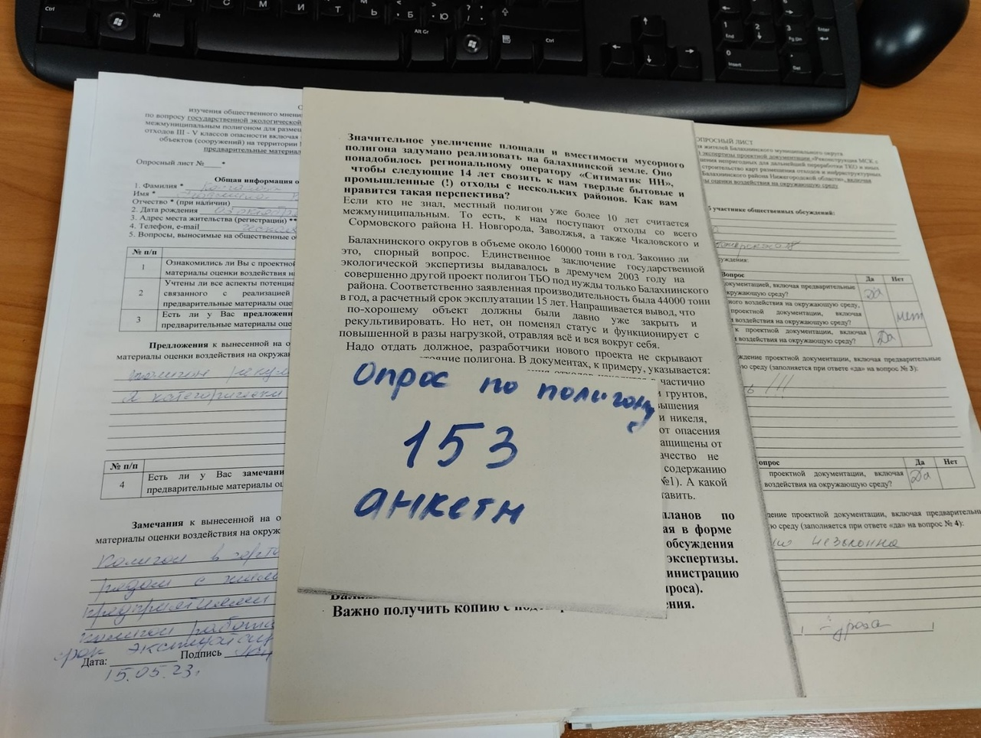
Участие в опросах общественного мнения

Slide 10
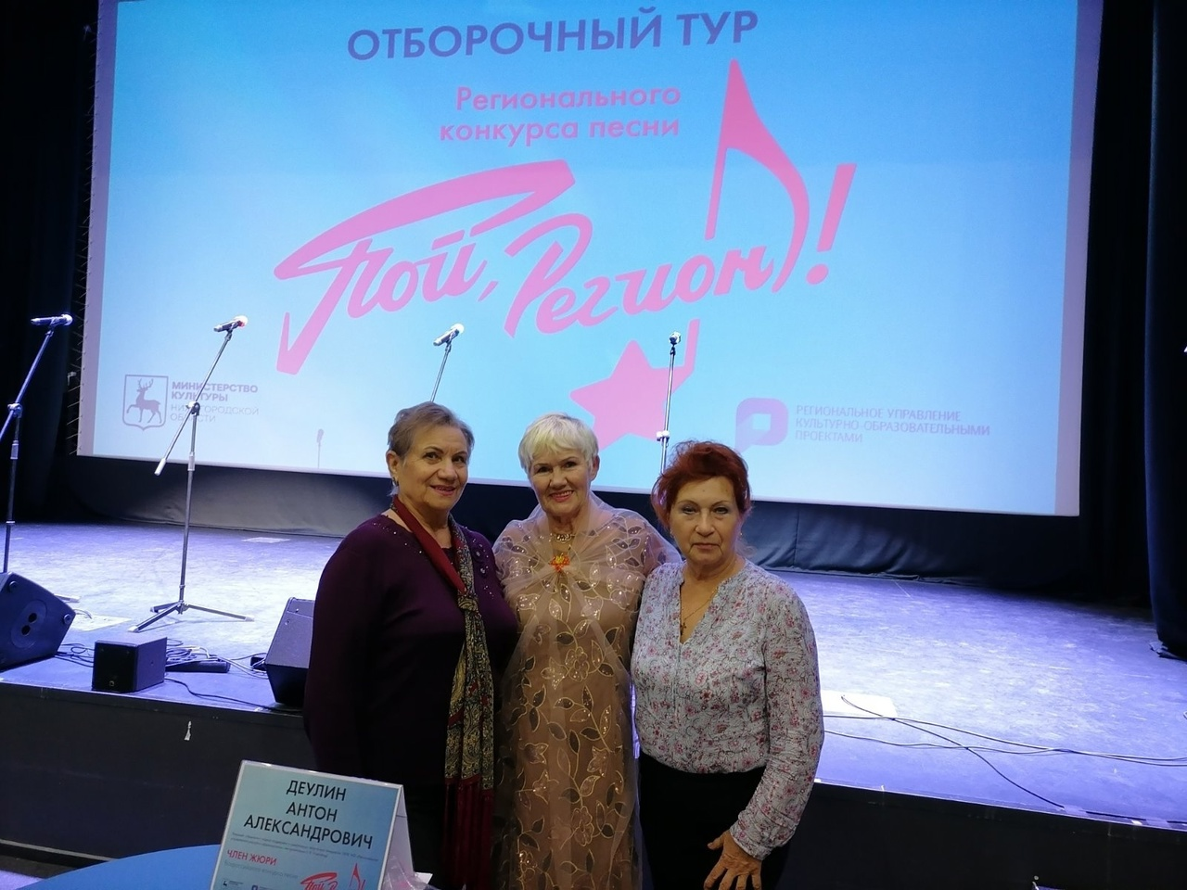
Конкурсы, выступления, выставки,

Slide 11
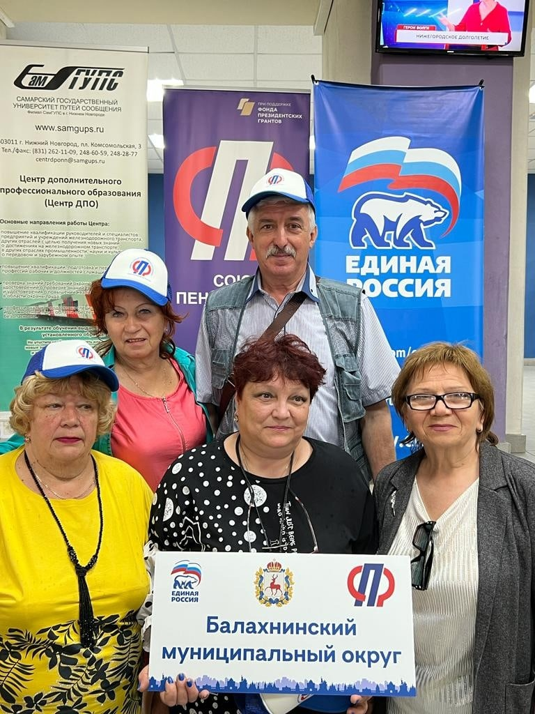
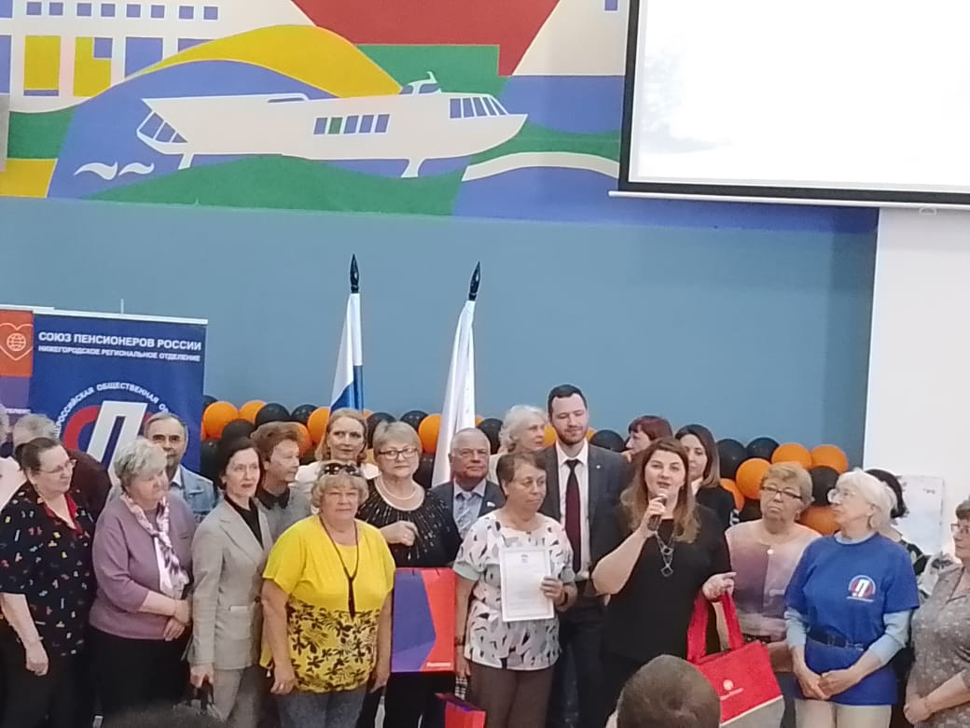
Всероссийский чемпионат по компьютерному многоборью среди пенсионеров

Slide 12
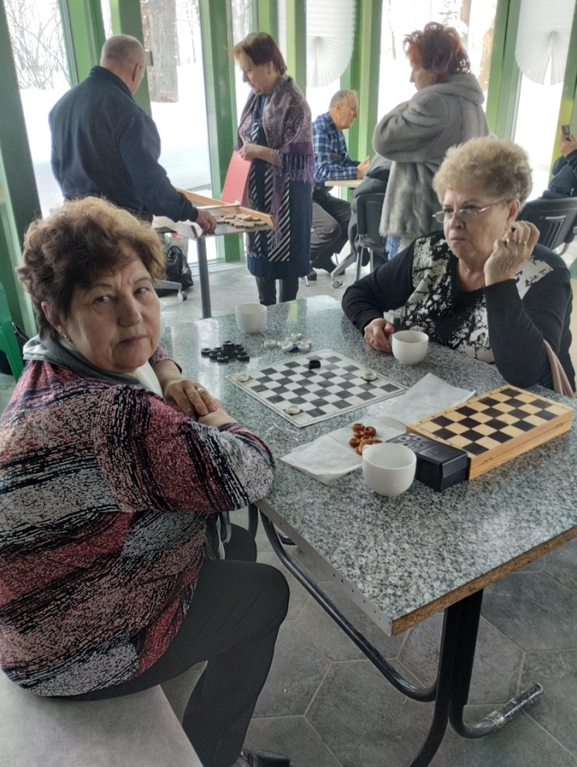
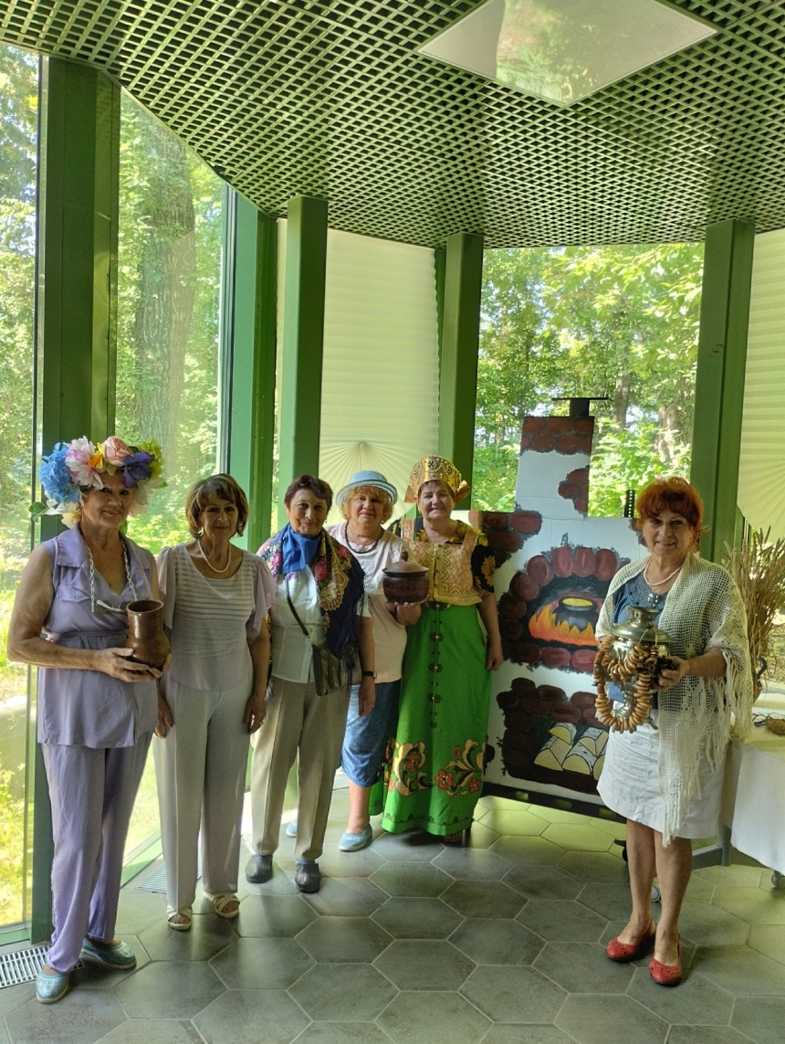
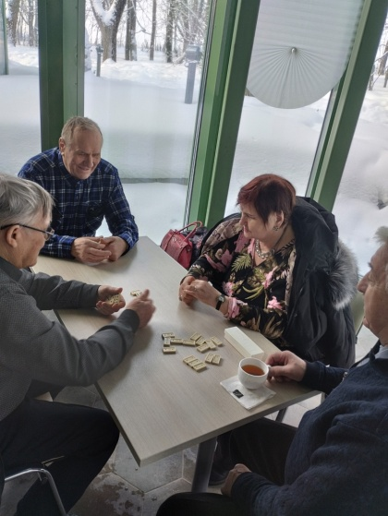
«Долголетие по-нижегородски» парк «Швейцария» г. Нижнего Новгорода

Slide 13
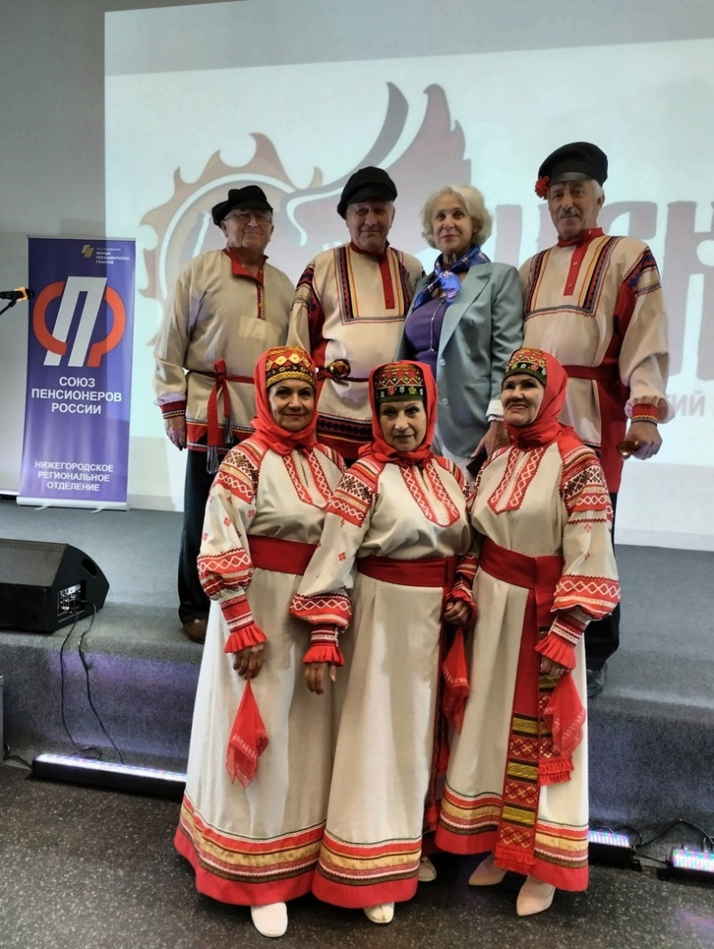
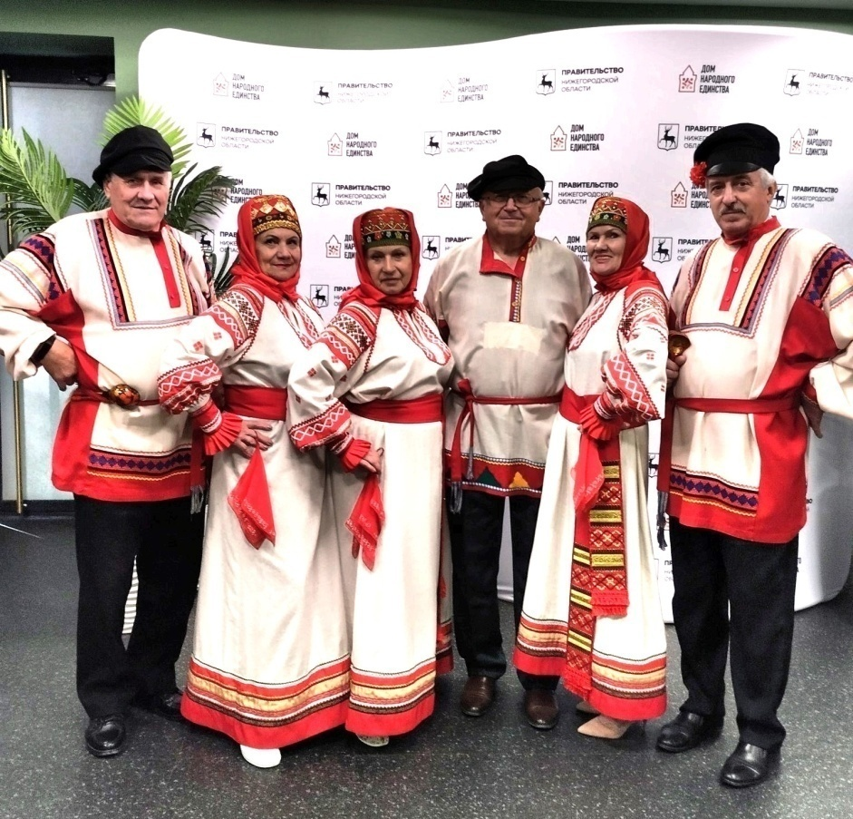
Всероссийский фестиваль «Исконь -2023»

Slide 14
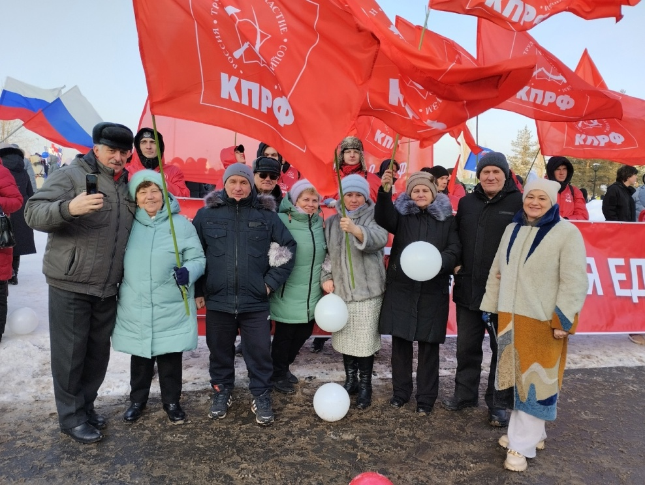
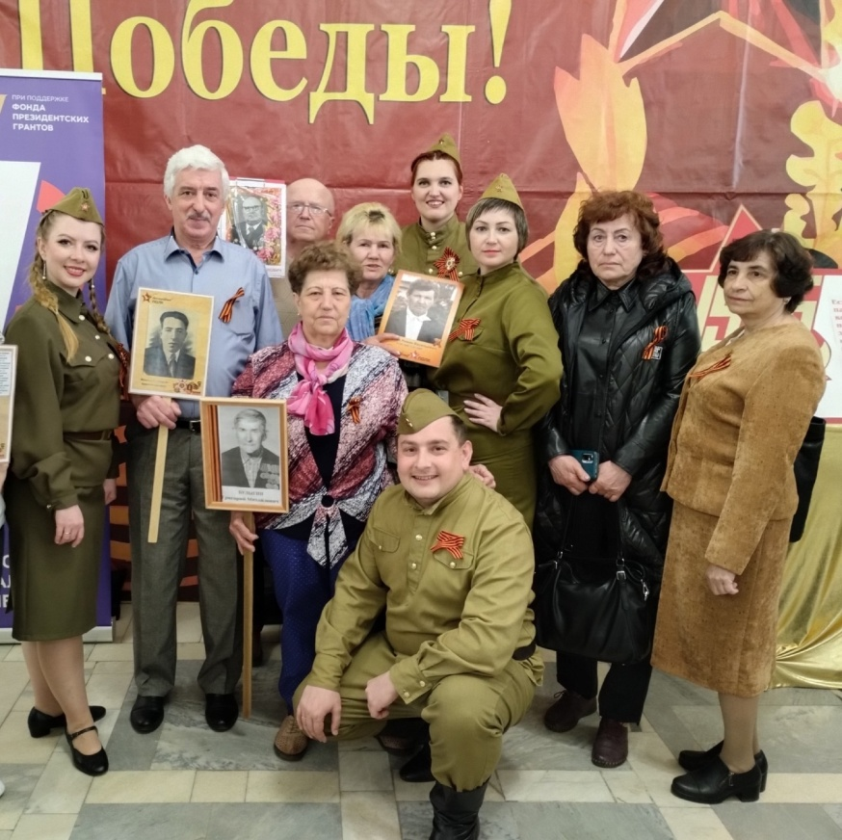
Патриотические мероприятия

Slide 15
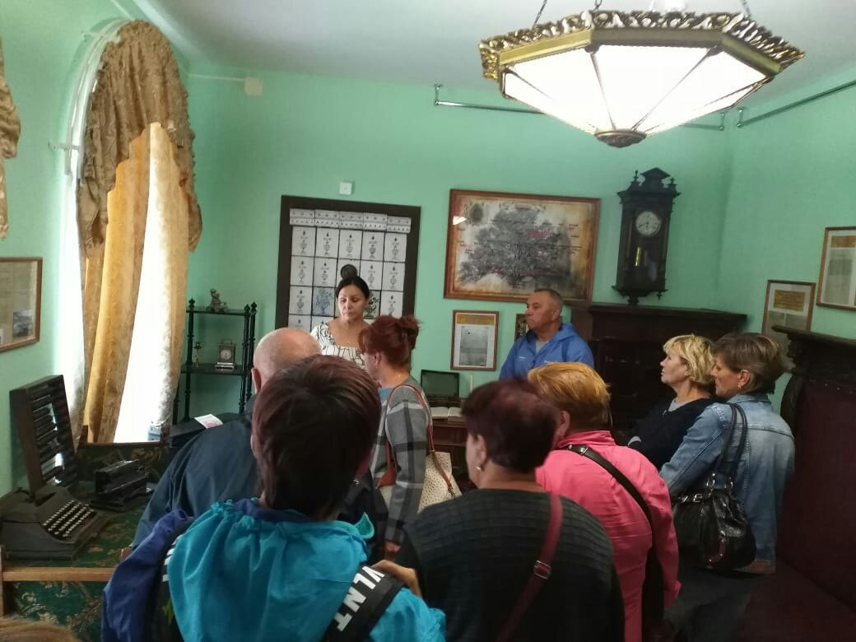
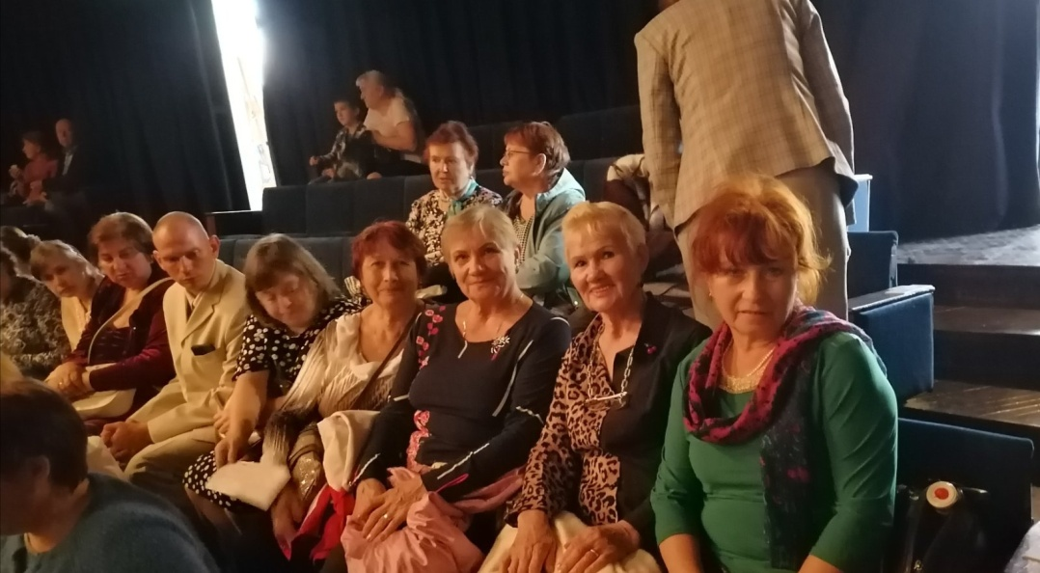
Посещение культурных центров музеи театры

Slide 16
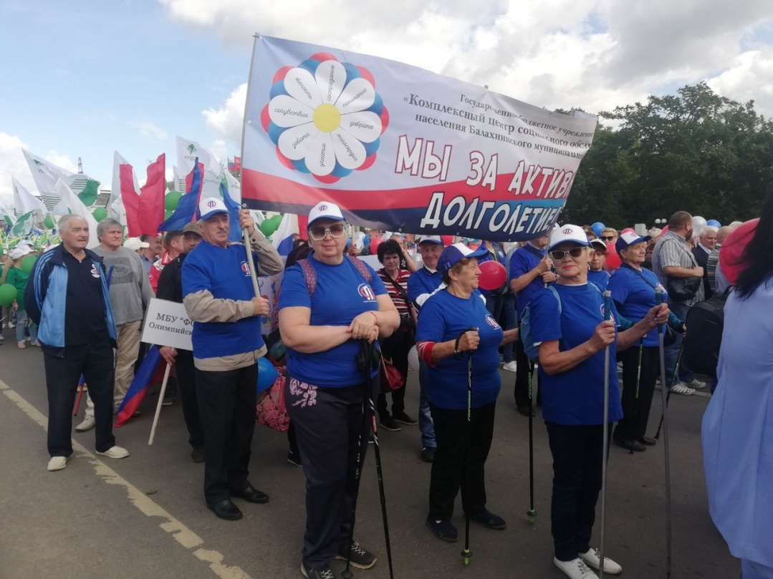
Праздник города Балахны

Slide 17
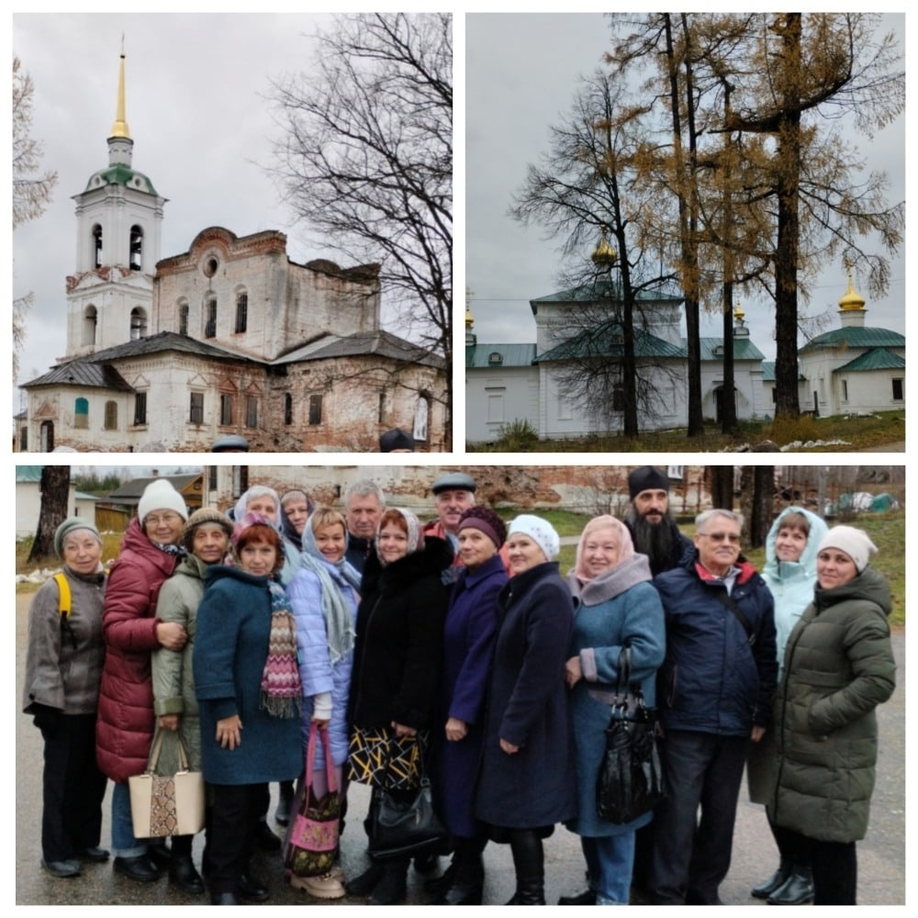
По святым местам

Slide 18
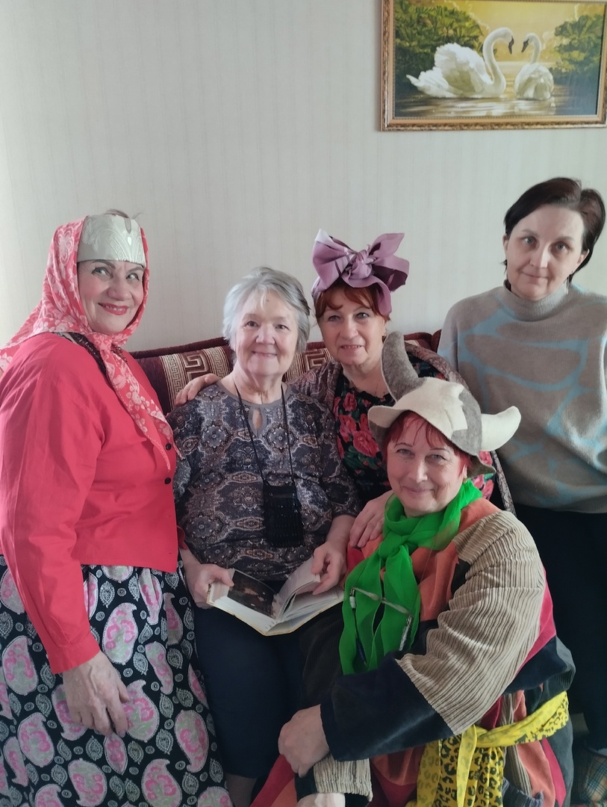
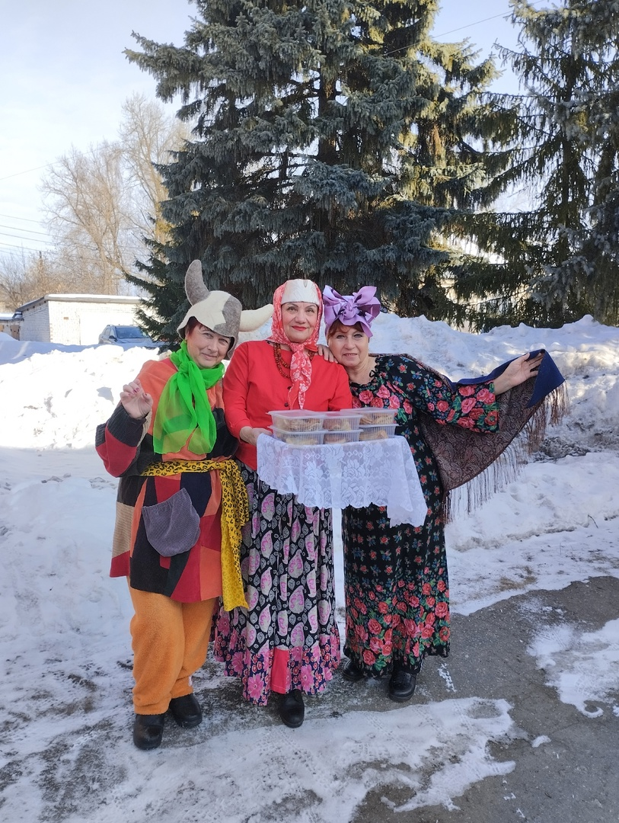
Театр социальных миниатюр

Slide 19
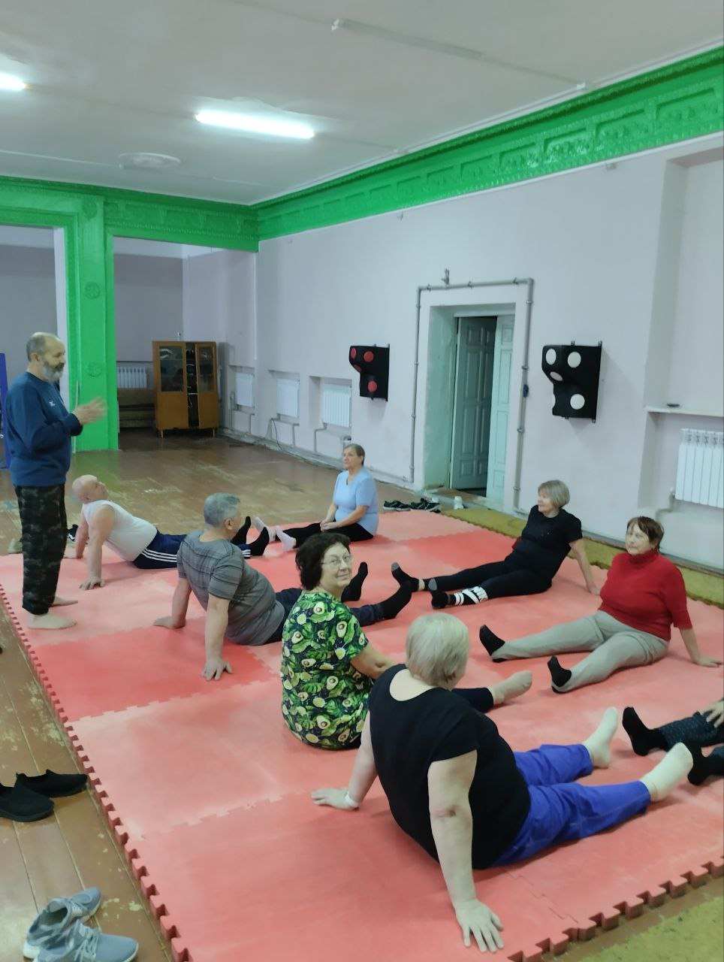
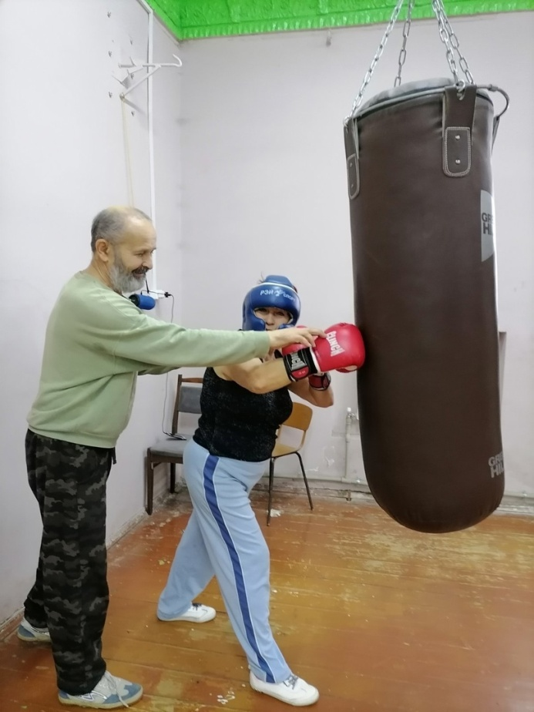
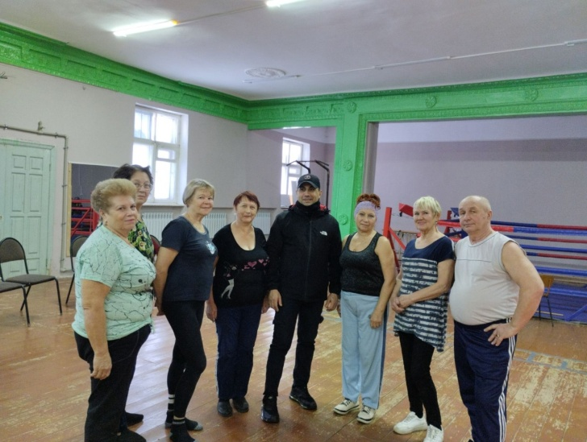
Группа здоровья и основы самообороны
https://vk.com/video-92822650_456239052

Slide 20
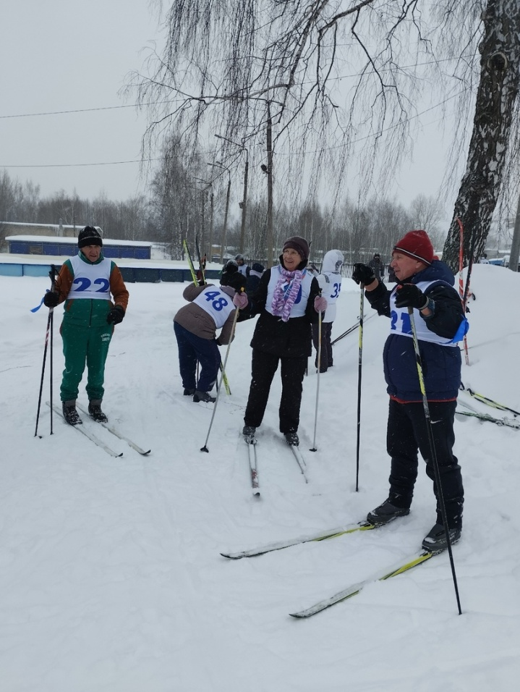
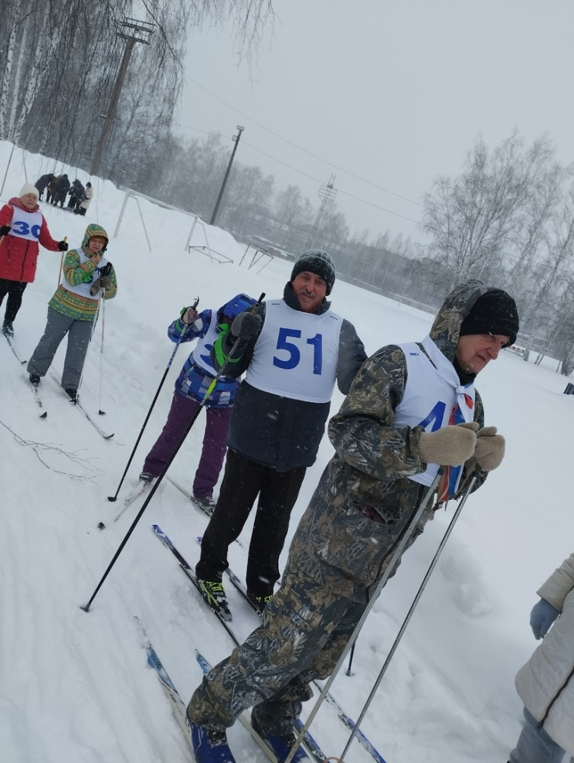
Серебряная лыжня районные лыжные соревнования

Slide 21
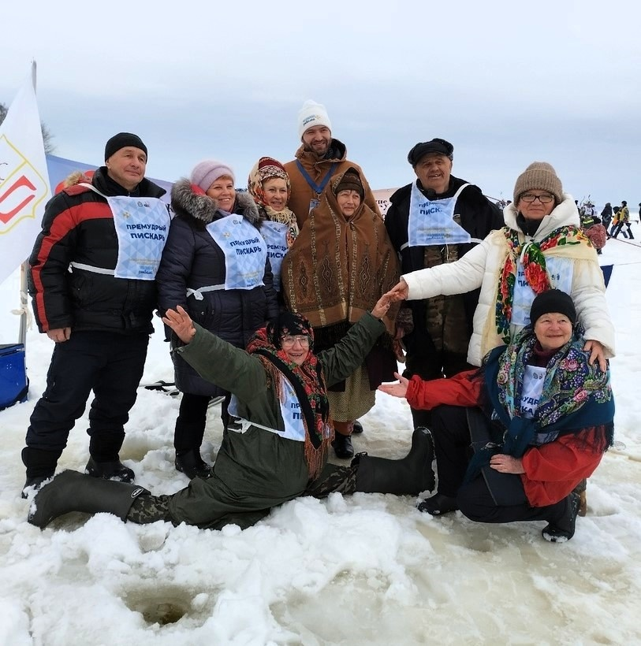
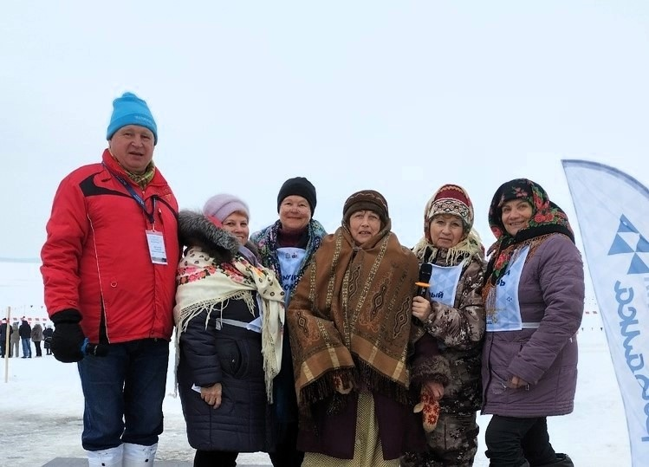
Международный фестиваль «Чкаловская рыбалка-2024»

Slide 22
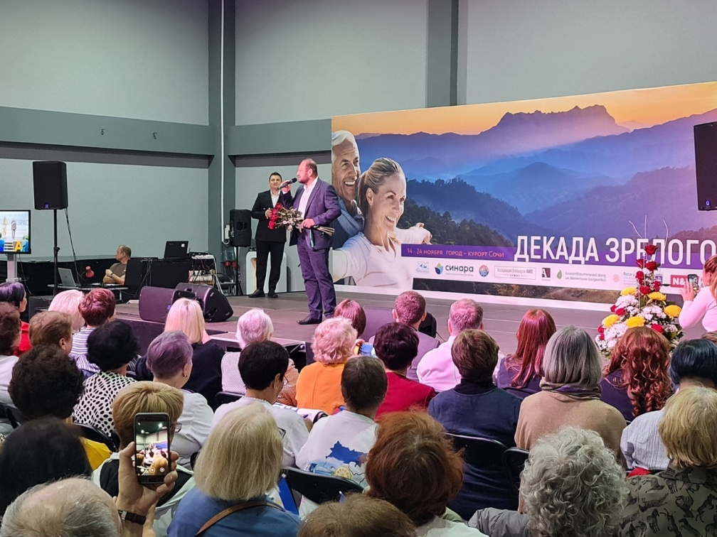
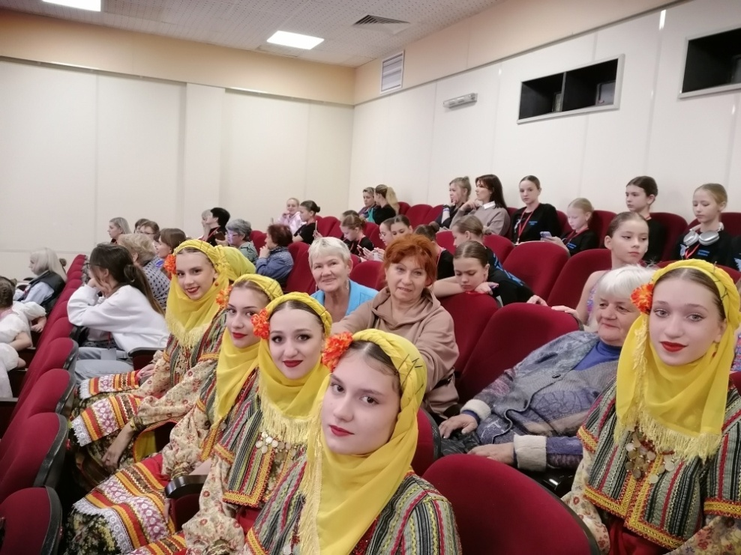
Межународный фестиваль Декада зрелого возраста Сочи-2023

Slide 23
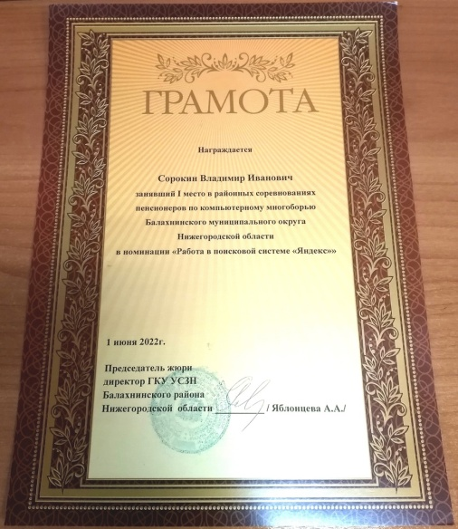
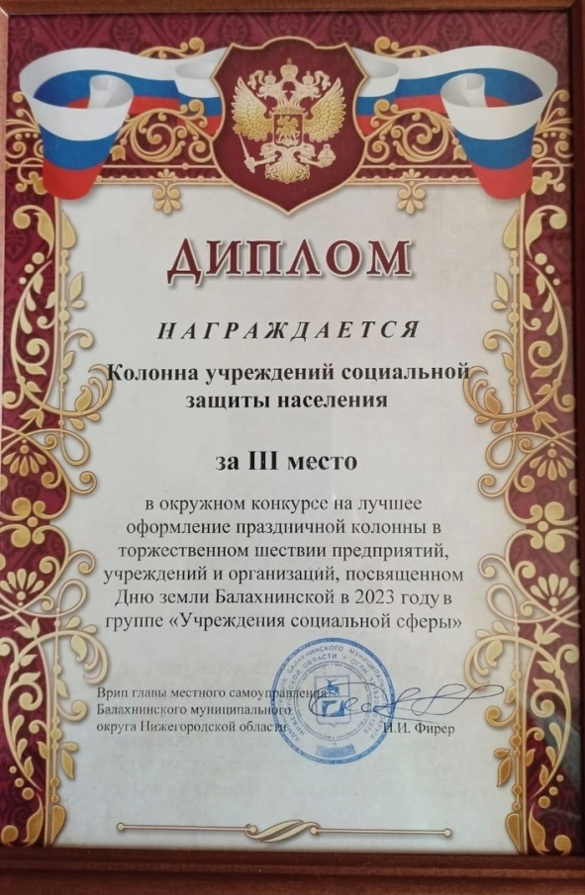
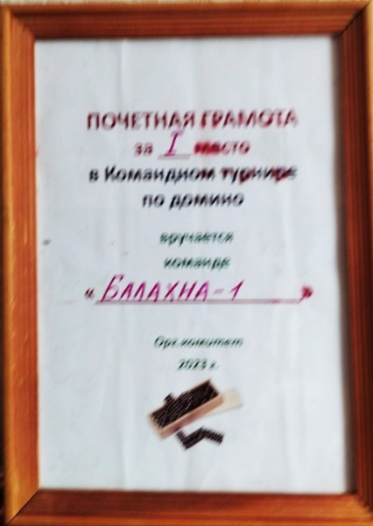
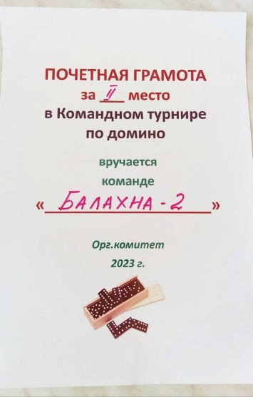
Наши награды

Slide 24
Развитие цифровой грамотности
совместные мероприятия
способствуют лучшей ориентации в информационном пространстве
сплачивают коллектив единомышленников
стимулируют активную жизненную позицию.

Slide 25
СПАСИБО ЗА ВНИМАНИЕ
Контакты

